Slide 1
Produktivita práce a rentabilita

Slide 2
Produktivita
je jedním z nejvýznamnějších měřítek ekonomické výkonnosti
podstatou je měření výkonnosti některého z výrobních faktorů
znázorníme-li hospodářskou činnost jako fungování hospodářského systému, můžeme to udělat následujícím způsobem
E = představuje nějakou hospodářskou jednotku (spotřebitel, domácnost, firma..)
Vstupy -> E -> Výstupy
Šipka směřující dovnitř představuje vynakládané prostředky, a nazývá se vstup (input)
Šipka směřující zevnitř představuje výsledky nebo dosažené cíle, které se nazývají výstupy (outputs)

Slide 3
Typy produktivity
Technická - je vztahem výstupu a vstupu poměřovaných pouze v naturálních jednotkách
Technickoekonomická - vztah výstupu a vstupu poměřovaných naturálními jednotkami v hodnotovém (peněžním) ocenění
Mikroekonomická - vztahuje se k určité konkrétní výrobě nebo podniku
Makroekonomická - zjišťovaná (obvykle) za národní ekonomiku
Celková - s výstupem poměřovány všechny použité složky vstupu (všechny výrobní faktory)
Parciální - poměřuje vztah výstupu a určitého druhu užitého vstupu, produktivita určitého výrobního faktoru – práce, kapitálu, energie, materiálu

Slide 4
Výpočet produktivity

Slide 5
Produktivita práce
- vyjadřuje, jakou měrou či jak dobře je využívána pracovní síla při vytváření produktů
- je přímo úměrně ovlivněna kvalitou pracovní síly
- roste, jestliže stejným množstvím práce je výrobce schopen vyprodukovat větší množství produkce, resp. s menším množstvím pracovní síly vyrobí stejné množství produkce
- růst produktivity patří k obecným zákonitostem rozvoje výroby a opírá se především o zdokonalování strojů, výrobních zařízení, technologií a organizace výroby
- růst vede k úspoře vynakládané práce i úspoře mzdových nákladů

Slide 6
Vyjádření faktoru práce
Počtem pracovníků (průměrným, k danému časovému okamžiku, stálých pracovníků, všech evidenčních pracovníků, přepočtených na srovnatelnou základnu - FWU, AWU
Objemem vynaloženého času ( v hodinách, ve dnech, v normohodinách)
Pracovní náklady (mzdové náklady + ostatní osobní náklady )

Slide 7
Výpočet produktivity práce

Slide 8
Faktory ovlivňující produktivitu práce
Kvalifikovanost pracovníků
Organizace řízení
Přírodní a klimatické podmínky
Motivace pracovníků
Technologie

Slide 9
WAU, AWU, FWU
WAU = Work Annual Unit = roční pracovní jednotka – přepočítává všechny pracovníky (trvale činné, sezónní, pomáhající) na srovnatelnou úroveň normativního pracovníka vzhledem k počtu odpracovaných hodin/dní
AWU = Agricultural Working Unit = přepočítaný pracovník podle metodiky FADN - 1 AWU odpovídá cca 1800 h práce / rok
FWU = Family Work Unit = roční pracovní jednotka nenámezdní (rodinné) pracovní činnosti
aby bylo možné počítat s prací na částečný úvazek a sezónními pracemi, měří se práce v zemědělství a její změny v ročních pracovních jednotkách (AWU), 1 AWU odpovídá pracovnímu výkonu měřenému v pracovní době jednoho pracovníka, který je celoročně na plný úvazek zaměstnán v zemědělství v konkrétní zemědělské jednotce (podniku)
Rozlišuje se mezi AWU neplacených (FWU) a AWU placených pracovních sil, které tvoří dohromady celkový počet AWU

Slide 10
Zvyšování produktivity práce
Vyšší ceny
Vyšší tržby
Vyšší objem výroby
Vyšší výkony
Nižší náklady na:
- materiál
- energie
- mzdy
- služby
- skladování

Slide 11
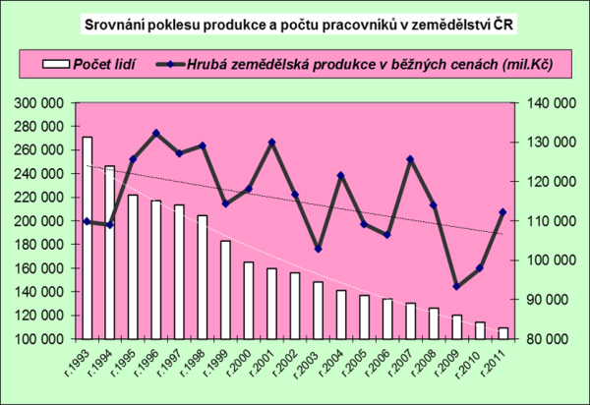
Graf
Zdroj: Zemědělský svaz ČR [online]. 2014 [cit. 2018-12-05]. Dostupné z: http://www.zscr.cz/

Slide 12
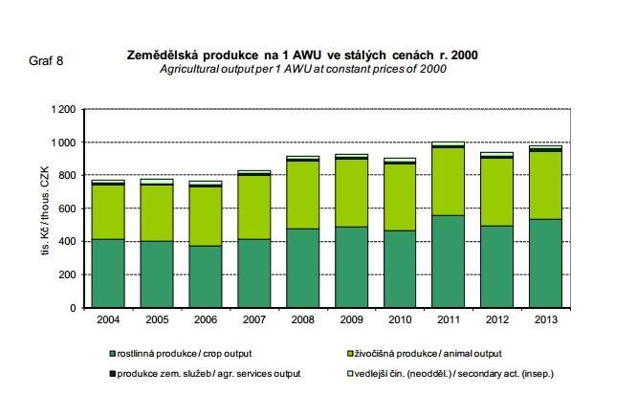
Graf
Zdroj – Český statistický úřad, [online]. 2014 [cit. 2018-12-05]. Dostupné z: http://www.czso.cz

Slide 13
Příklad
Pracovník počítačové firmy poskládá a nainstaluje za jeden pracovní den = 8 hodin - 4 počítačové soustavy. Vypočítejme jeho produktivitu práce.
Produktivitu jeho práce vypočítáme podle vzorce Pl = Q / T
Pl = 4/8
Pl = 0,5 ks
Jeho hodinová produktivita práce je 0,5ks. (To znamená, že pracovník za hodinu nenainstaluje jednu počítačovou soustavu.)

Slide 14
Rentabilita
= VÝNOSNOST
- schopnost dosahovat výnosů respektive schopnost přeměňovat vynaložené prostředky na výnosy (zisk)
- rentabilita je klíčovým kritériem pro každého investora a podnikatele
- vyjadřuje poměr mezi finančními prostředky plynoucími z našich aktivit a mezi finančními prostředky do aktivit vložených

Slide 15
Faktory ovlivňující rentabilitu
rentabilita se zjišťuje zpětně, ale také odhaduje předem, zejména při plánování investic, proto je třeba brát ohled na faktory, které rentabilitu ovlivňují
patří mezi ně:
(očekávaný) objem prodeje
míra konkurence
nákladovost a její očekávaný vývoj
míra zadlužení a úroková míra úvěrů
daňové zatížení

Slide 16
Způsoby měření rentability

Slide 17
Ukazatele rentability
Rentabilita aktiv (ROA -return on assets)
ukazuje nám, jak efektivně ve firmě vytváříme zisk bez ohledu na to, z jakých zdrojů tento zisk tvoříme
ROA = zisk před úroky a zdaněním / aktiva
Rentabilita vlastního kapitálu (ROE - return on equity)
ukazuje nám, jak efektivně ve firmě zhodnocujeme prostředky, které jsme do podnikání vložili
ROE = zisk po zdanění / vlastní kapitál
Rentabilita tržeb (ROS – return on sales)
poskytuje nám informaci o tom, jak velké výnosy musíme ve firmě vytvořit, abychom dosáhli 1,-Kč zisku
ROS = čistý zisk / tržby

Slide 18
Rentabilita investic (ROI - return on invest)
používá se pro hodnocení jednotlivých investičních projektů, vyhodnocení investic, srovnání alternativ
ROI = zisk po zdanění / vložené investice
Rentabilita dlouhodob. zdrojů (ROCE - return on capital employed)
ROCE = čistý zisk + úroky / vlastní kapitál + dlouhodobé závazky + dlouhodobé úvěry

Slide 19
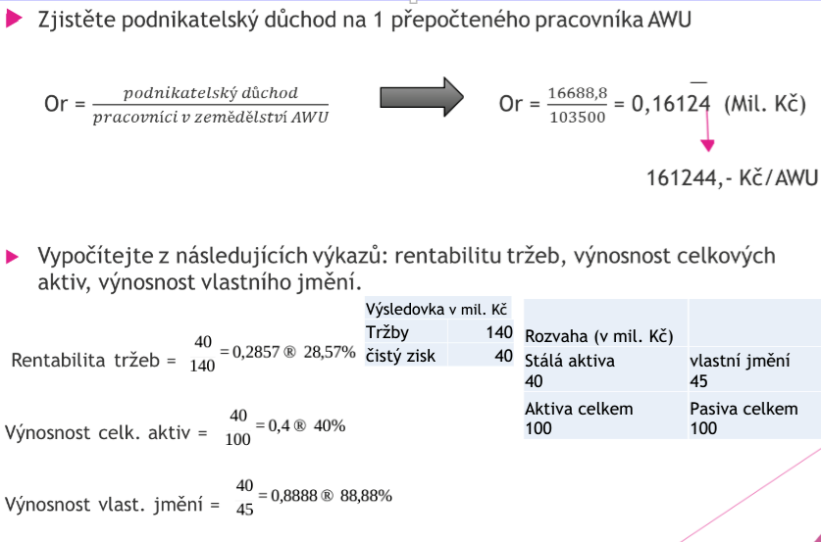
Příklady

Slide 20
Zdroje
Ukazatelé rentability. Finanční analýza [online]. 2011 [cit. 2018-12-05]. Dostupné z: http://financni-analyza.webnode.cz/ukazatele-rentability/
Finanční analýza a vzorce. INBOOX - analýzy, informace, průzkumy a knihy. A inbox cz [online]. 2012 [cit. 2018-12-05]. Dostupné z:http://www.inboox.cz/news/financni-analyza-a-vzorce-pro-humanitni-typy/
Produktivita práce, ekonomická veličina, která je ukazatelem účinnosti vynakládané práce - CoJeCo - Vaše encyklopedie. CoJeCo - Vaše encyklopedie[online]. 1999-2014 [cit. 2018-12-05]. Dostupné z: http://www.cojeco.cz/index.php?detail=1&id_desc=388388&s_lang
Produktivita práce. Referaty & Téma - Student .::. referaty10.com [online]. [cit. 2018-12-205]. Dostupné z: http://www.referaty10.com/referat/Ekonomie/6/tema-6-30-Ekonomie.php
69. Produktivita práce a kapitálu a jejich faktory, politika nabídkové strany - Ius Wiki. Start - Ius Wiki [online]. 2014 [cit. 2018-12-05]. Dostupné z:http://www.ius-wiki.eu/tnh/pfuk/tnh/zkouska/otazka-69#produktivita_prace
Pracovná sila ako elementárny výrobný faktor. O škole [online]. 2008 - 2014 [cit. 2018-12-05]. Dostupné z: http://www.oskole.sk/pages/printpage.php?clanok=14966
STEININGER, Michal. 7,8,9 ukazatele komplet: UKAZATELE EKONOMICKÉ EFEKTIVNOSTI ZEMĚDĚLSTVÍ. 27-42 [cit. 2018-12-05]

